Slide 1
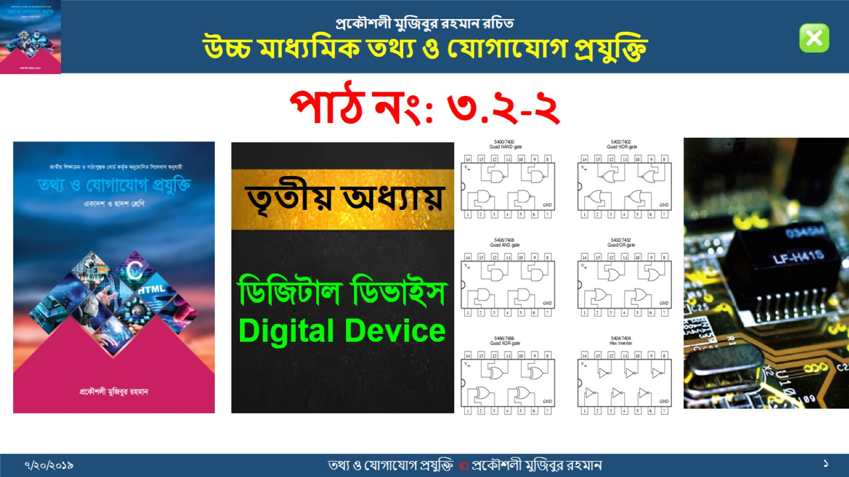

Slide 2


Slide 3
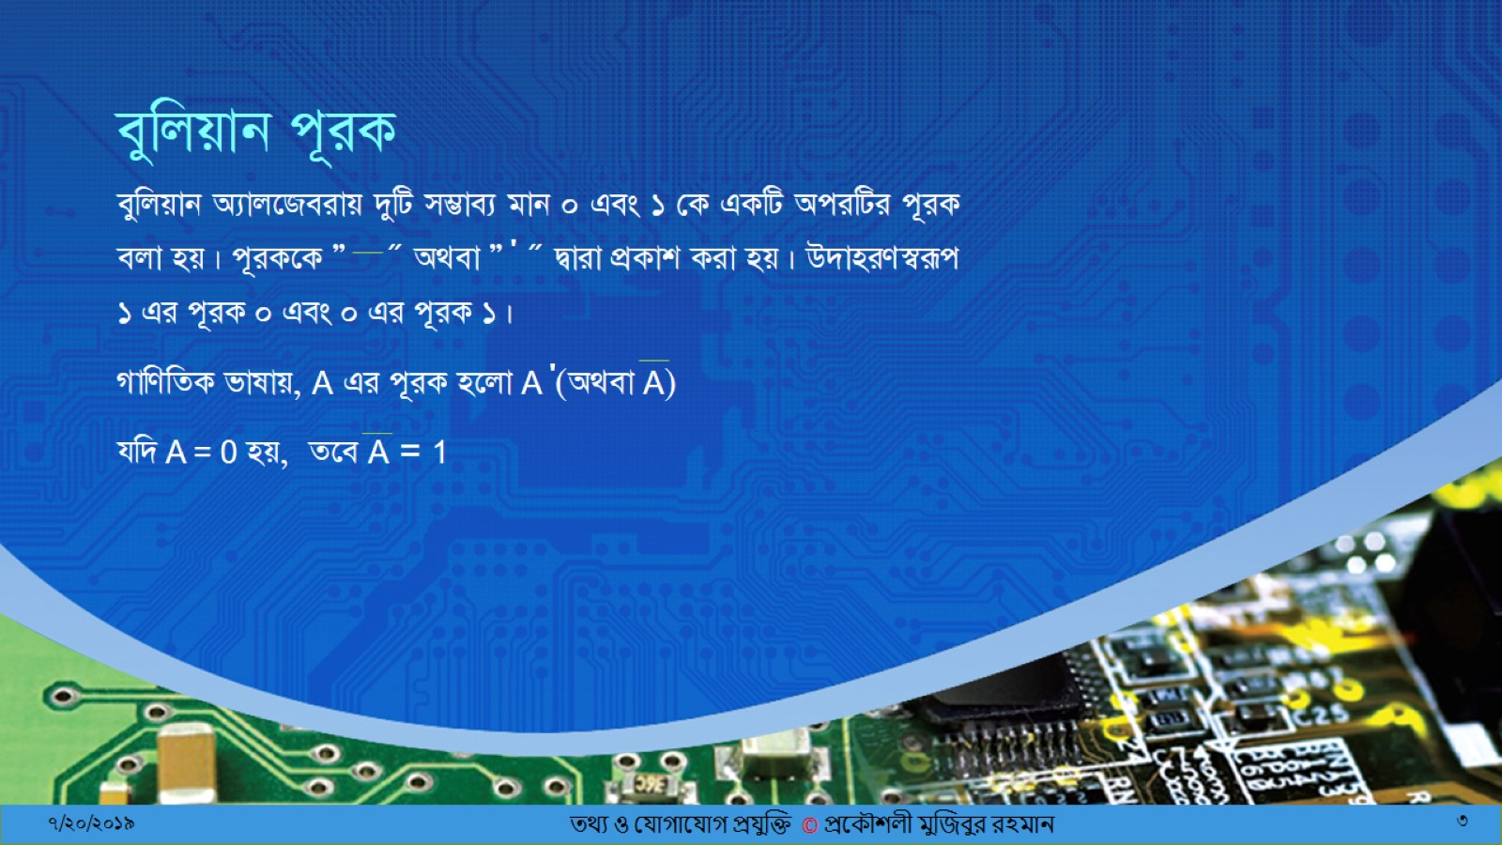
বুলিয়ান পূরক

Slide 4
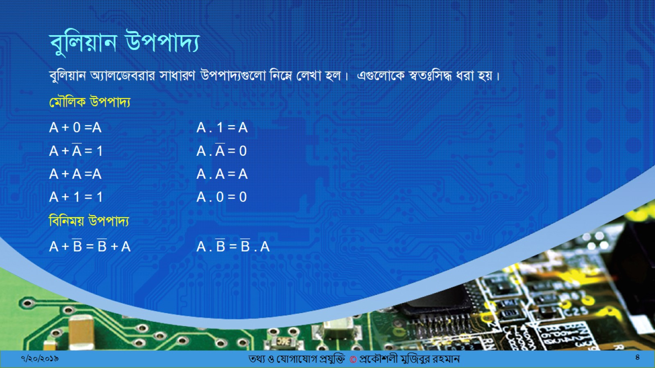
বুলিয়ান উপপাদ্য

Slide 5
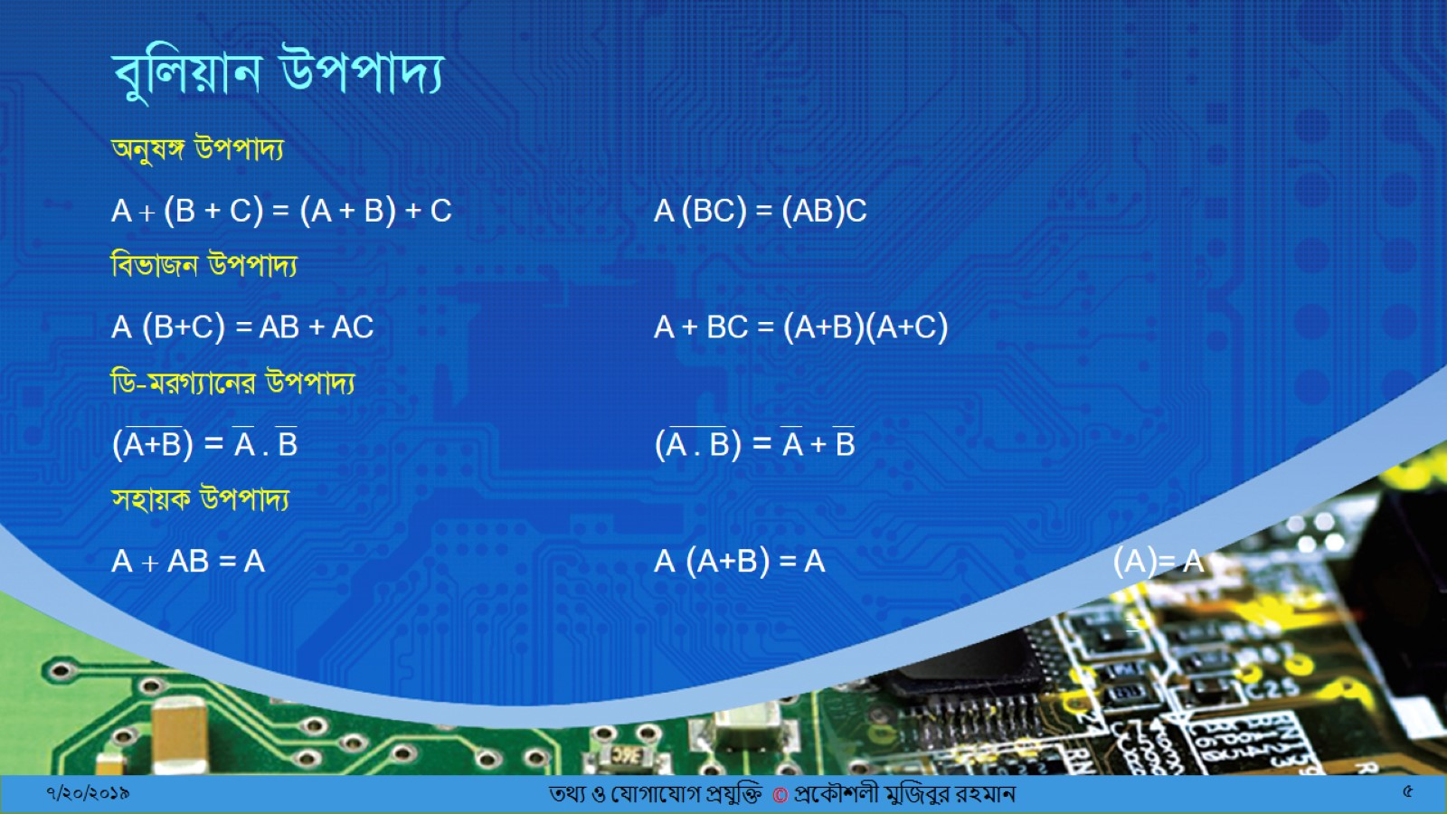
বুলিয়ান উপপাদ্য

Slide 6
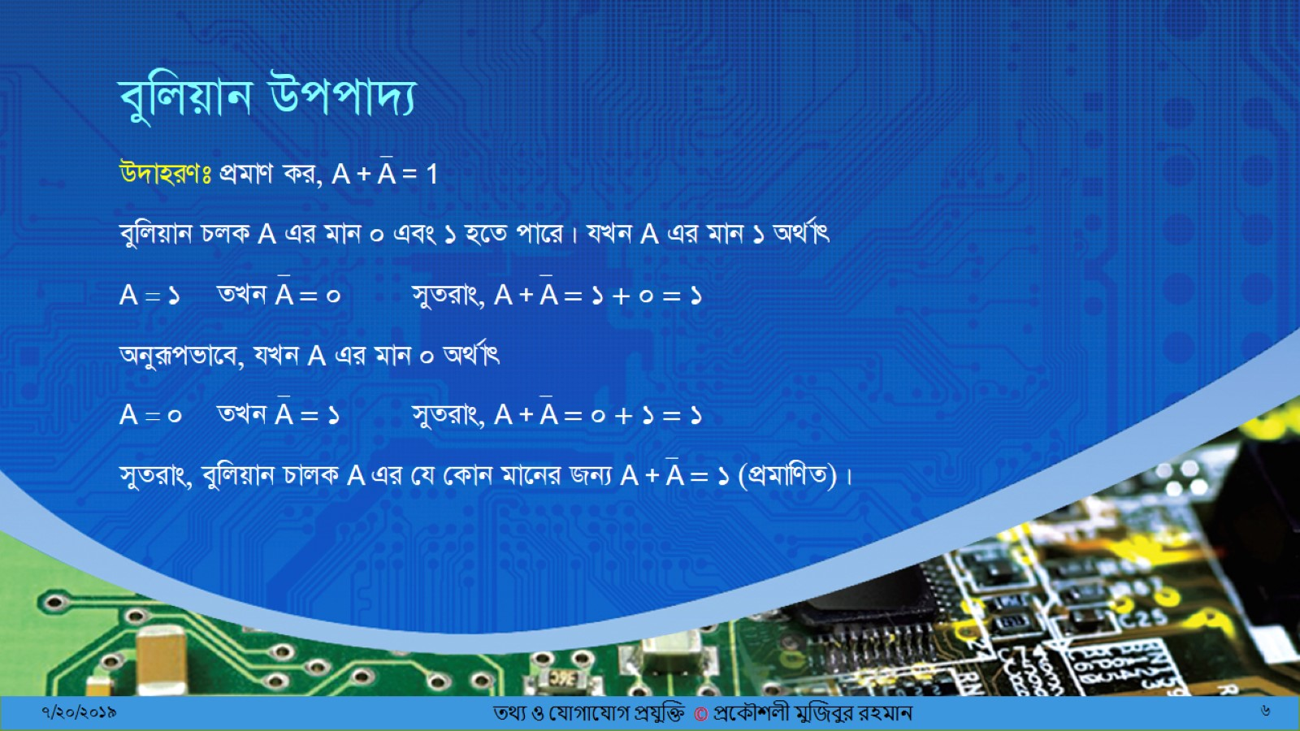
বুলিয়ান উপপাদ্য

Slide 7
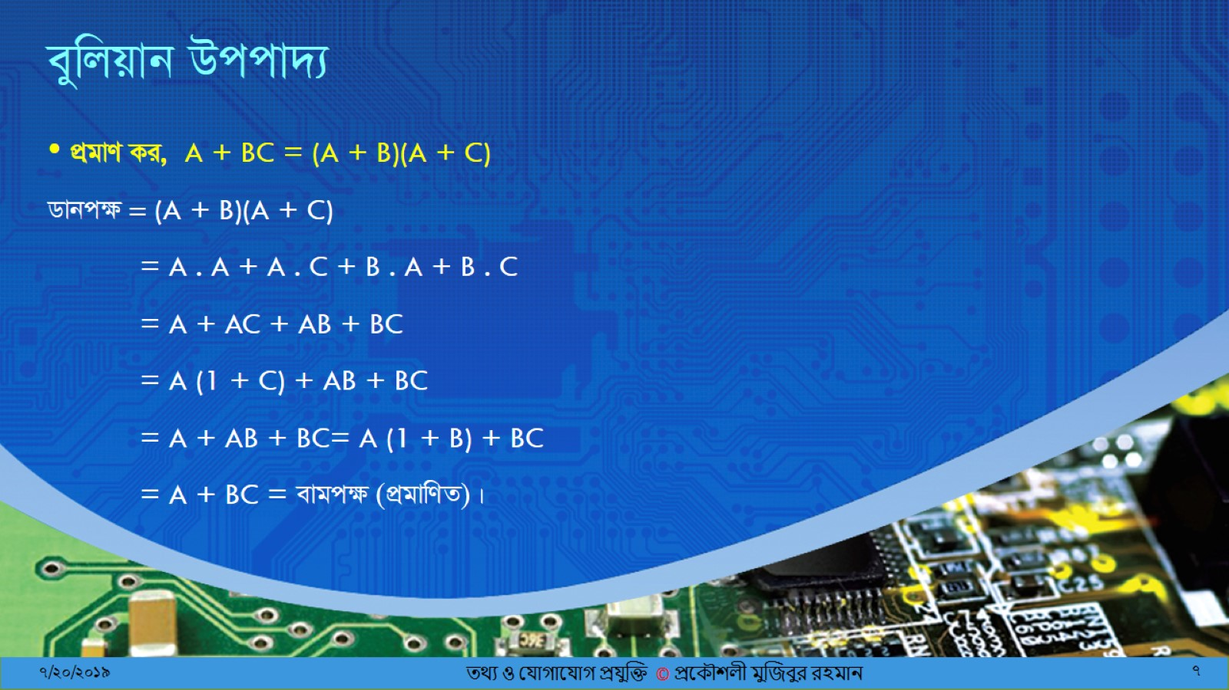
বুলিয়ান উপপাদ্য

Slide 8

প্রশ্নোত্তর পর্ব

Slide 9


